Slide 1
At Barınakları
At barınakları “tavla” olarak isimlendirilir.
Geleneksel olarak tavlaların tamamen kapalı inşa edilmesi yönünde bir eğilim vardır.
Dışarıda barındırma, atın sağlığı açısından daha elverişlidir.
Rasyonlar dengeli olursa, at mevsimsel değişimlere kıl örtüsünü geliştirerek cevap verir ve kolayca iklim değişikliklerine adapte olur.

Slide 2
Bununla beraber, atları tavlada barındırmak daha avantajlı görünmektedir.
Atlar,
tımar edilmeli,
tırnak bakımları yapılmalı,
ortam temiz, hijyenik olmalıdır.
Bunlar sağlanması iyi bir tavlanın bulunmasıyla mümkündür.
Atlar çevresel strese aşırı duyarlıdırlar. Çevresel stres altında solunum hastalıklarının görülme olasılığı artmaktadır.
İyi bir tavlada bazı özellikler olması gerekir.

Slide 3
Bunlar;
Sıcaklık bir örnek ve uygun aralıklarda olmalıdır.
Havalandırma,
Hava cereyanı,
Nem yoğunlaşması,
Zemin kuru ve ayaklar için zararlı
özellikler taşımamalıdır.
Gübre ve idrar birikmemeli,
Aydınlatma uygun bir seviyede olmalıdır.
Yemleme ve sulama idaresi iyi olmalıdır.
Tüm çıkıntılı kısımlar yuvarlaklaştırılmalıdır.

Slide 4
Tavladaki atların iklimsel çevre ihtiyaçları aşağıda verilmiştir.
Özellik Değer
Sıcaklık 5 –27 º C
Nispi nem % 30 - 70
Hava hareket hızı 0,15–0,5 m/dk
Havalandırma oranı 0,20–2,0 m³/saat/kg CA
Havalandırma girişi 0,1 m² / at
Havalandırma çıkışı 0,3 m² / at

Slide 5
Atlar bireysel barınaklarda veya küçük gruplar halinde ise bakım nispeten kolaydır.
Ancak gruplar büyüdükçe iklimsel çevrenin kontrolü zorlaşmakta, enfeksiyonlar yayılmakta ve toz, mantar vb. faktörlere bağlı alerjik reaksiyonlar ortaya çıkabilmektedir.

Slide 6
Tavlalar tamamen açık olabildiği gibi kapalı da olabilir.
Kapalı tavlalar için tavlaya birleşik gezinti alanı yapılmalıdır.
Kapalı tavlalar sabit bağlamalı duraklı veya çok sayıda bokslardan oluşabilir.
Bunların haricinde hasta hayvanlar için ayrı bir boks, doğum bölmesi, yem deposu, yem hazırlama odası, servis odası, ofis, bakıcılar için kalacak yerler de bulunmalıdır.

Slide 7
Kapalı Bağlı Tavlalar
Bu tavlalar bir veya iki sıralı yapılabilir.
Genellikle başlar duvara gelecek şekilde yapılır.
Dolayısıyla, yemlikler iki duvar kenarına boydan boya yapılır.
İki sıra arasında da servis yolu yapılır.
Bağlı duraklı bu sistemde duraklar arasında atların birbirini rahatsız etmesini önleyecek bölmelerin yapılması önerilir.
Bu tip tavlalar sürü yetiştiriciliği yapıldığında kullanılır.
Bağlı duraklar yarış atları için önerilmez.

Slide 8
Genel bir kural olarak tavla tabanı kuru ve düz olmalıdır. Durakların tabanı kil ile sıkıştırılabilir.
Kum da oldukça iyi bir altlıktır.
Altlık kullanılacaksa taban; tahta, beton, fırınlanmış tuğla veya sıkıştırılmış topraktan yapılabilir.
Altlık kullanılmayacak ise beton üzerine lastik döşenebilir.
Duraklı veya bokslu tavlalarda en çok kullanılan altlık sap veya kuru ottur.
Kaba traşlanmış talaş da kullanılabilir.

Slide 9
Atların kolayca tavlaya girip çıkabilmeleri için kapı yüksekliği en az 2.0 m, genişliği 1.55 m olmalıdır.
En ideali yaklaşık 3.0 m genişlikte yapılmalıdır.
Pencereler, atların zarar görmesinin engellenmesi ve güneş ışığının tavlaya rahat girebilmesi için belli bir yükseklikte olması gerekir.
Pencereler tabandan 2.0 m yükseklikte yapılmalı ve taban alanının yaklaşık 1/10’i kadar olmalıdır.

Slide 10
Yemlik;
yüksekliği zeminden 80-90 cm,
genişliği 50-60 cm,
derinliği kesif yemde 30, kaba yemde 50 cm,
uzunluğu durak genişliği kadar,
yemlik altındaki boşluk doldurulmalıdır.
Hafif ırklarda, sıcak kanlı ırklarda;
durak genişliği 150 cm,
uzunluğu 300 cm,
duraklar arkaya doğru % 2 eğimli olmalıdır.
300 cm genişliğinde servis yolu bulunmalıdır.
Saçakla yer arası 3 m, çatının tepesi ile yer arası 8 m,

Slide 11
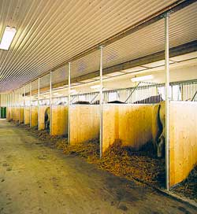
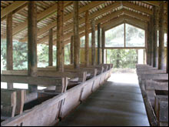
Kapalı bağlı duraklı tavla
Açık bağlı duraklı tavla

Slide 12
Kapalı Bokslu Tavlalar
Günümüzde atlar genellikle bireysel bokslarda barındırılmaktadır.
Hayvan sayısına ve amaca göre bir, iki, üç veya dört sıralı olabilir.
Atların büyük çoğunluğu için 4 x 4 m büyüklüğünde, poniler için daha küçük 3 x 3 veya 3 x 2 m ebadındaki bokslar yeterlidir.
Doğum boksları biraz daha büyük, yaklaşık 4 x 5 m ebatlarındadır.
Bokslar arasında 4 m genişliğinde servis yolları bulunur. Boksların kapıları raylı olabildiği gibi tamamen duvara yaslanacak biçimde de olabilir, genişliği 150 cm civarında olmalıdır.

Slide 13
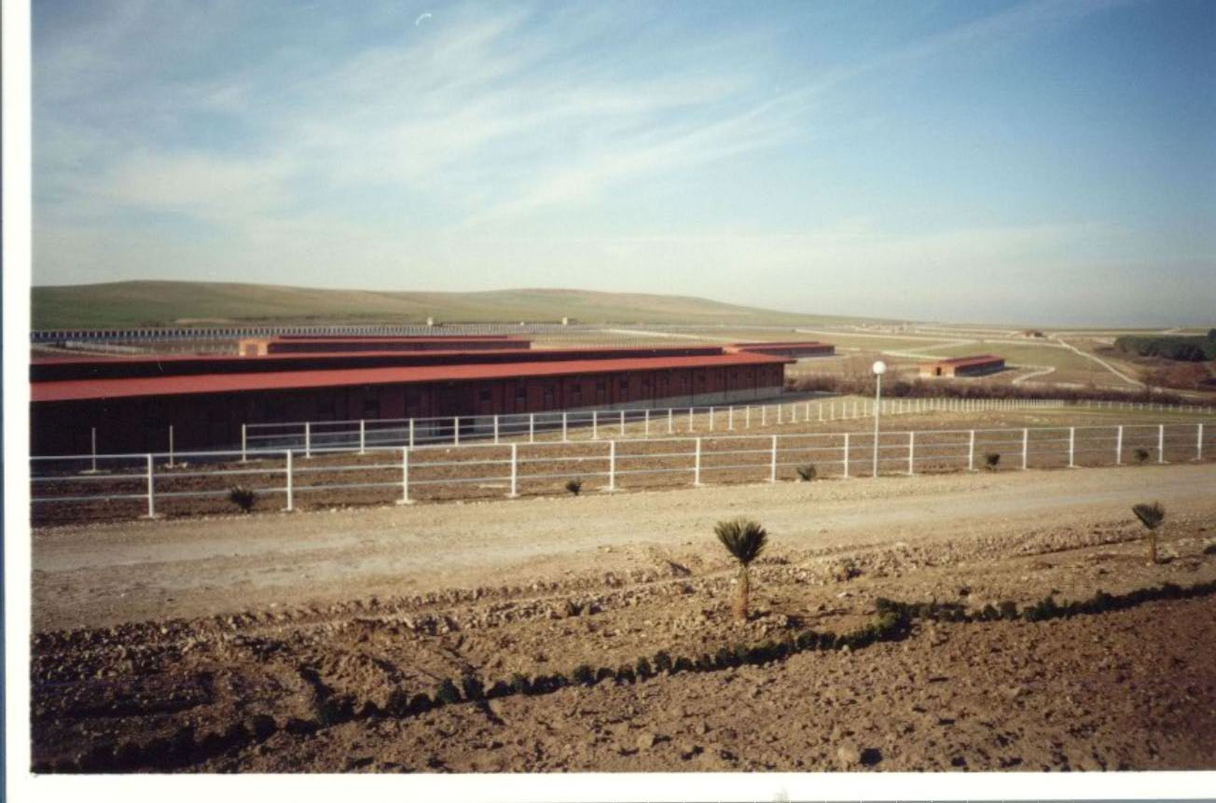
TJK Karacabey Pansiyon Harası

Slide 14
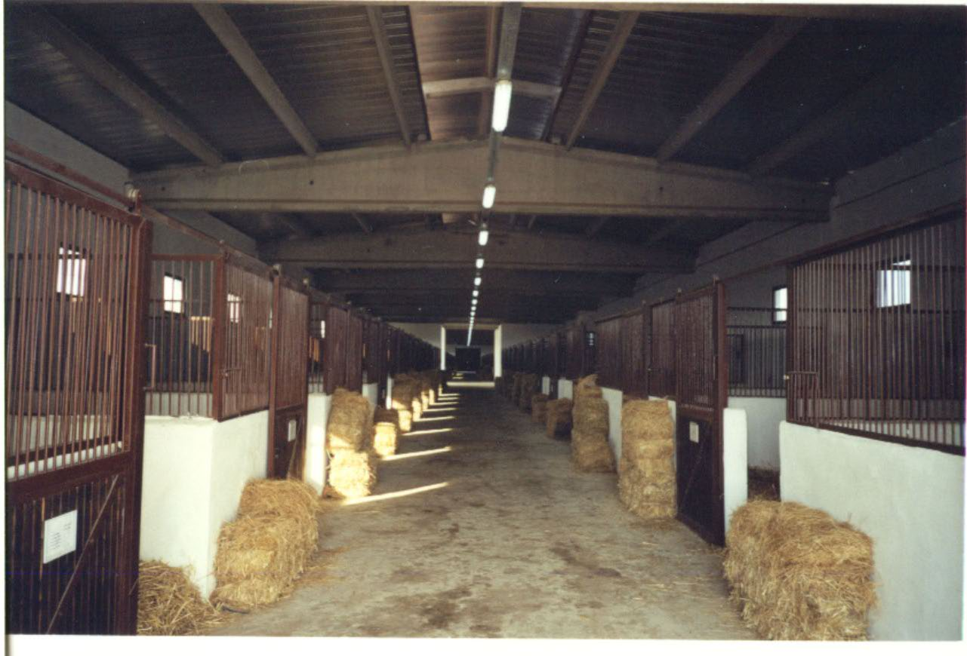
TJK Pansiyon Harasında Tavlanın
İçten Görünüşü

Slide 15
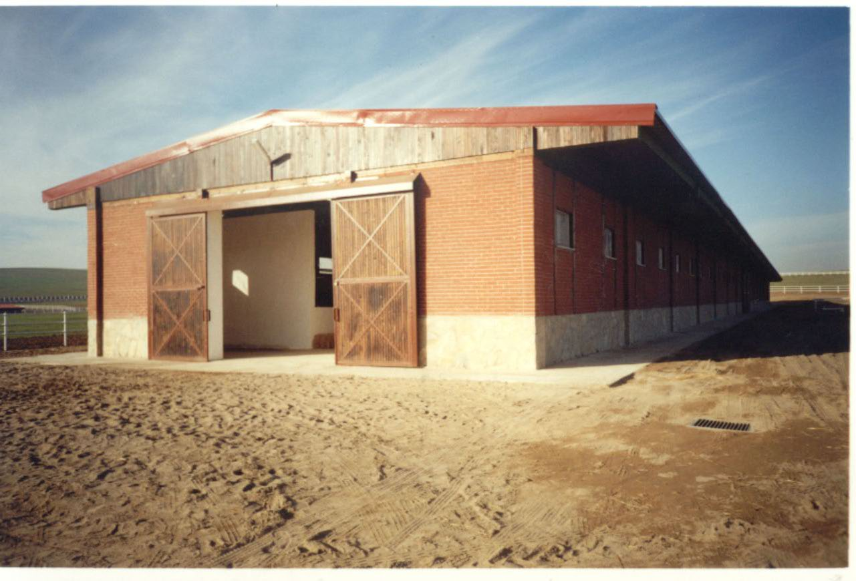
TJK Pansiyon Harası Karantina Tavlası

Slide 16
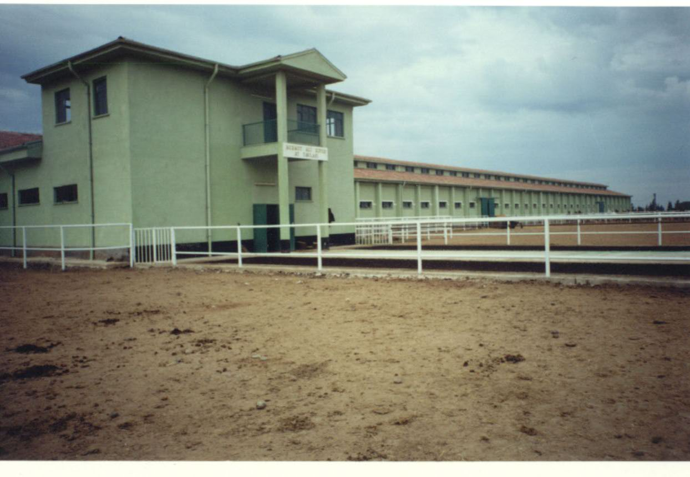
Karacabey TİM M. Ali Kiper Tavlası

Slide 17
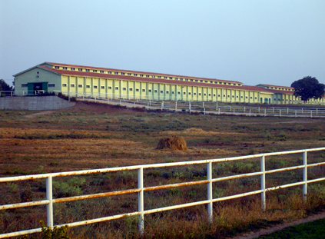

Slide 18
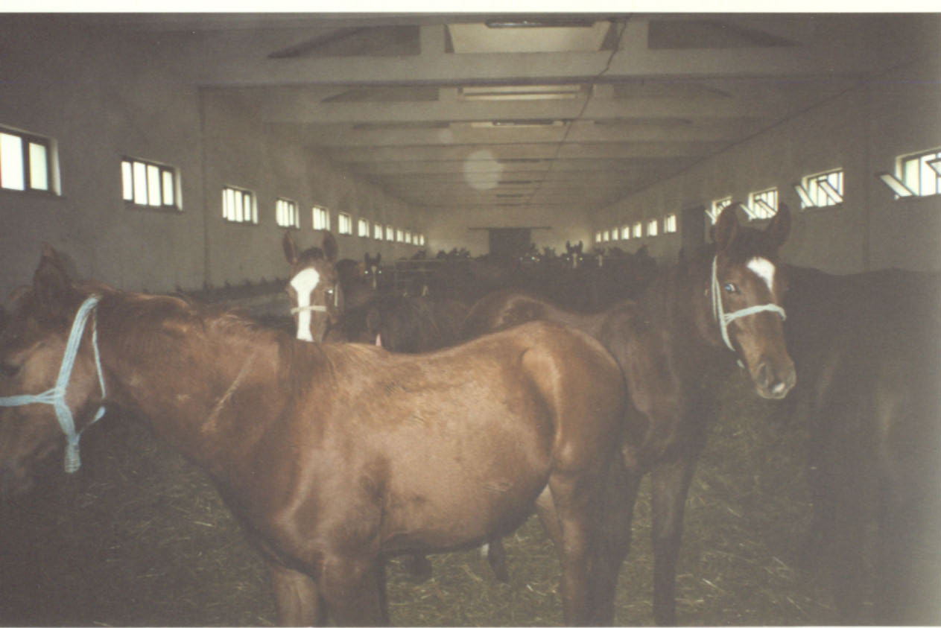
Karacabey Tavlasından İçten Görünüş

Slide 19
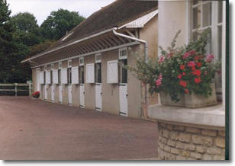
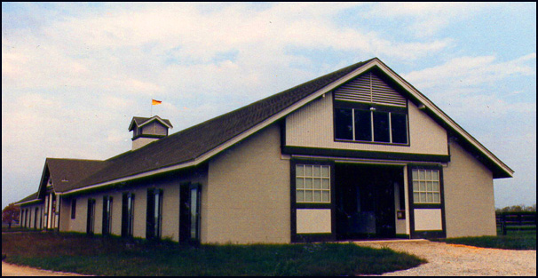
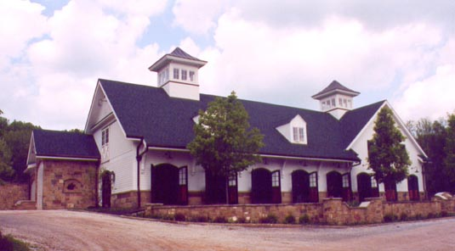
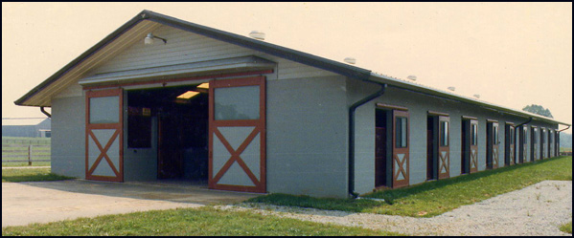
Kapalı tavla (dış görünüş)

Slide 20
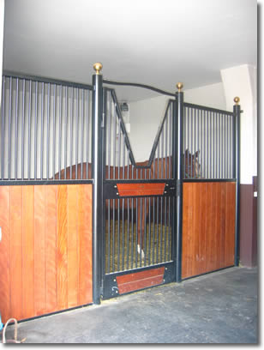
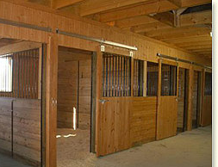
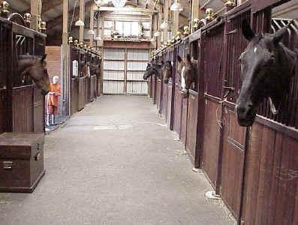
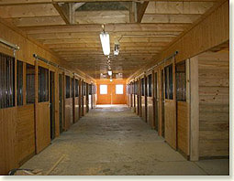
Kapalı Bokslu Tavlalar

Slide 21
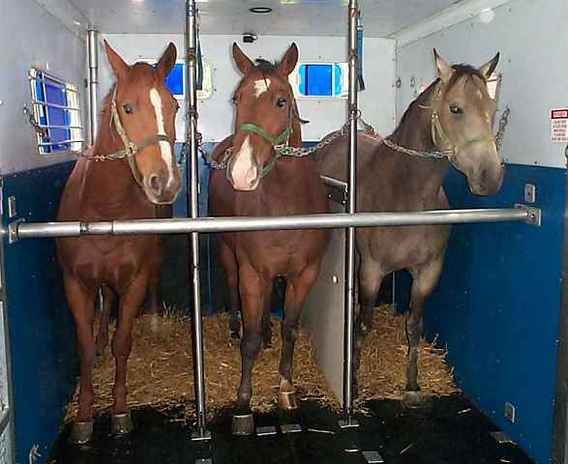
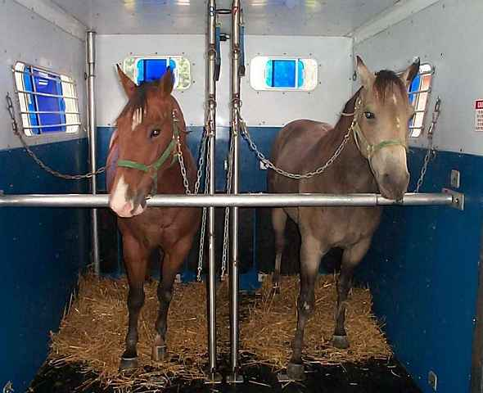
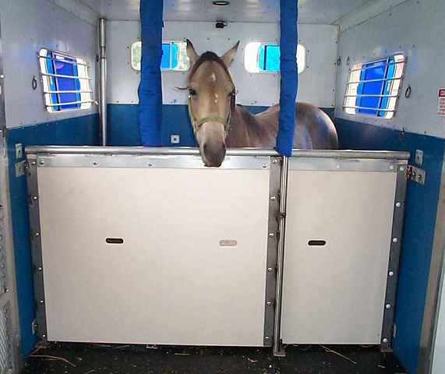
Nakil sırasında atlar

